Slide 1
第六章 窗和门
主讲人：唐 霄
土木与建筑工程学院
Department Of Civil And Building Engineering College

Slide 2
6 门、窗构造
本章提要
本章内容：窗与门的类型、特点和构造
学习重点：理解窗与门的构造理论及正确选用与识读标准图的方法，掌握窗和门与墙体的连接构造。

Slide 3
本 章 内 容
6.1 窗的分类与构造
6.2 门的分类与构造
6.3 遮阳与节能

Slide 4
6.1 窗的分类与构造
6.1.1 窗的作用与分类
窗的主要功能：窗的主要作用是采光和日照，通风和传递，同时并有眺望观景、分隔室内外空间和围护作用。另外，还兼有美观作用。

Slide 5
按窗的框料材质分：铝合金窗、塑钢窗、彩板窗、木窗、钢窗等。
按窗的层数分：单层窗和双层窗。
按窗扇的开启方式分：固定窗、平开窗、悬窗、立转窗、推拉窗、百叶窗等(图6.1)。
按窗扇内嵌材料分：玻璃窗、百叶窗、纱窗。

Slide 6
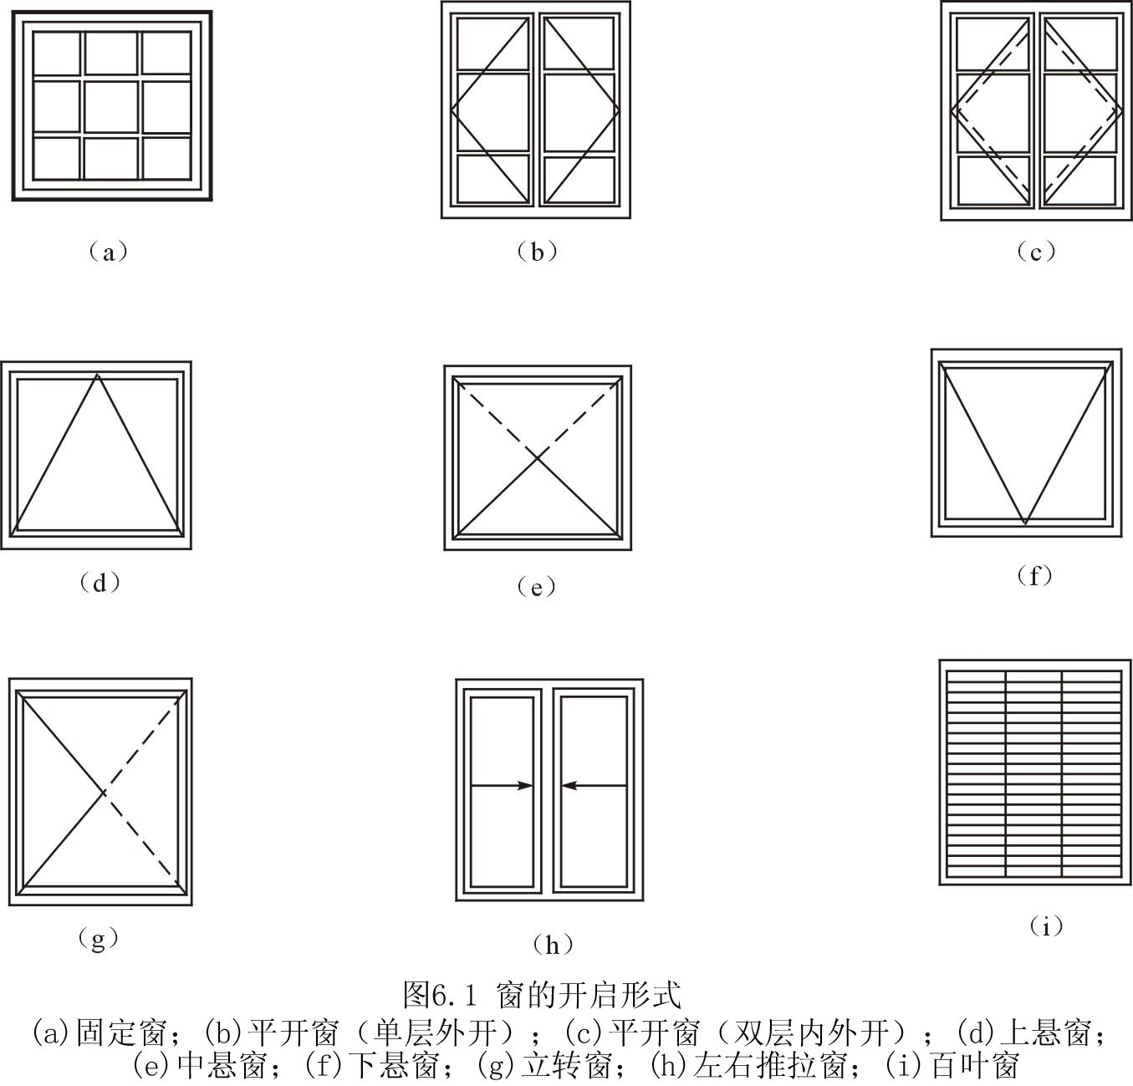

Slide 7
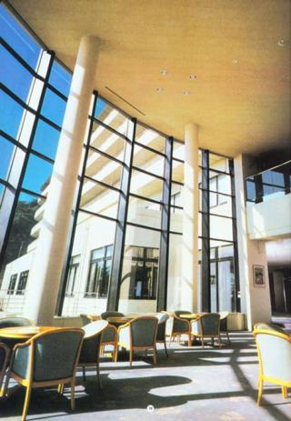
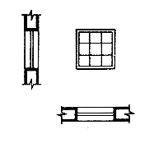
①固定窗：将玻璃直接镶嵌在窗框上，不设可活动的窗扇。一般用于只要求有采光、眺望功能的窗，如走道的采光窗和一般窗的固定部分。

Slide 8
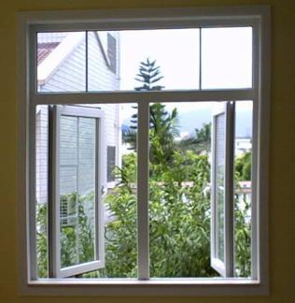
②平开窗：窗扇一侧用铰链与窗框相连，窗扇可向外或向内水平开启。平开窗构造简单，开关灵活，制作与维修方便，在一般建筑中采用较多。

Slide 9
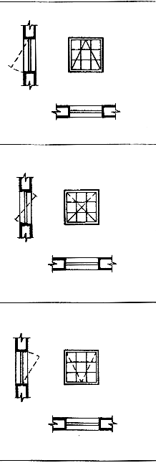
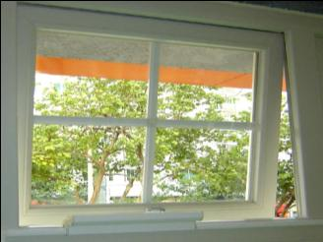
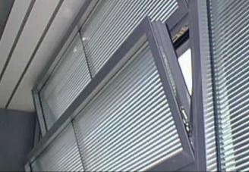
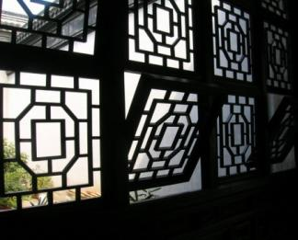
③悬窗：窗扇绕水平轴转动的窗。按照旋转轴的位置可分为上悬窗、中悬窗和下悬窗，上悬窗和中悬窗的防雨、通风效果好，常用作门上的亮子和不方便手动开启的高侧窗。

Slide 10
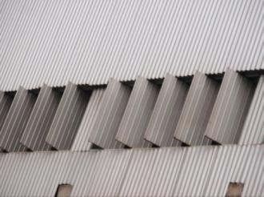
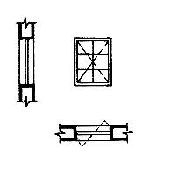
④立转窗：窗扇绕垂直中轴转动的窗。这种窗通风效果好，但不严密，不宜用于寒冷和多风沙的地区。

Slide 11
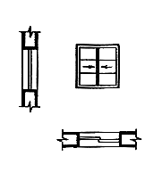
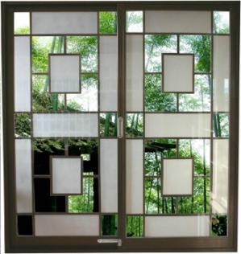
⑤推拉窗：窗扇沿着导轨或滑槽推拉开启的窗，有水平推拉窗和垂直推拉窗两种。推拉窗开启后不占室内空间，窗扇的受力状态好，适宜安装大玻璃，但通风面积受限制。

Slide 12
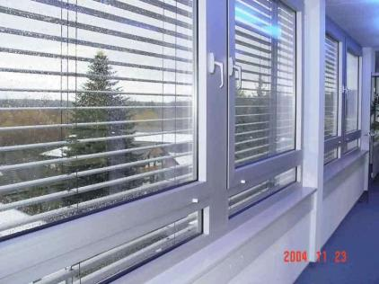
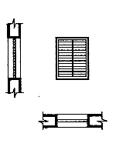
⑥百叶窗：窗扇一般用塑料、金属或木材等制成小板材，与两侧框料相连接，有固定式和活动式两种。百叶窗的采光效率低，主要用作遮阳、防雨及通风。

Slide 13
6.1.2 窗的尺度与组成
6.1.2.1 窗的尺度
窗的尺度应根据采光、通风的需要来确定，同时兼顾建筑造型和《建筑模数协调统一标准》等的要求。我国大部分地区标准窗的尺寸均采用3M的扩大模数，常用的高、宽尺寸有：600、900、1200、1500、1800、2100、2400mm等。
为了确保窗的坚固、耐久，应限制窗扇的尺寸，一般平开木窗的窗扇高度为800~1200mm，宽度不大于500mm；上、下悬窗的窗扇高度为300~600 mm；中悬窗窗扇高度不大于1200mm，宽度不大于1000mm；推拉窗的高宽均不宜大于1500mm。

Slide 14
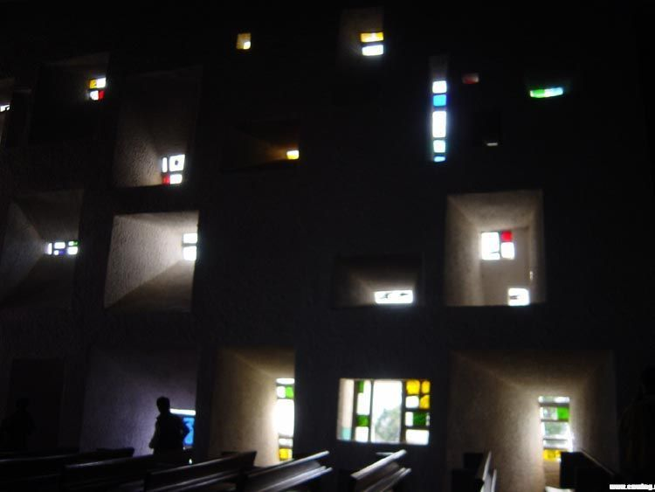
根据建筑物的性质，为了满足建筑使用的采光，需要确定采光等级以及窗地比，房间窗洞口面积与该房间地面面积之比，简称窗地比。
不同房间根据使用功能的要求，有不同的窗地比。

Slide 15
表6-l 民用建筑采光等级表
采 光 等 级 | 视觉工作特征 |  | 房间名称 | 窗地面积比
 | 工作或活动要求精确程度 | 要求识别的 最小尺寸/mm
I | 极精密 | <0.2 | 绘图室、制图室、画廊、手术室 | 1/3～1/5
Ⅱ | 精密 | 0.2～1 | 阅览室、医务室、健身房、 专业实验室 | 1/4～1/6
Ⅲ | 中精密 | 1～10 | 办公室、会议室、营业厅 | 1/6～1/8
Ⅳ | 粗糙 | >10 | 观众厅、居室、盥洗室、厕所 | 1/8～1/10
V | 极粗糙 | 不作规定 | 贮藏室、门厅、走廊、楼梯间 | 1/10以下

Slide 16
6.1.2.2 窗的组成
窗一般由窗框、窗扇和五金零件组成(图6.2)
窗框是窗与墙体的连接部分，由上框、下框、边框、中横框和中竖框组成。
窗扇是窗的主体部分，分为活动扇和固定扇两种，一般由上冒头、下冒头、边梃和窗芯(又叫窗棂)组成骨架，中间固定玻璃、窗纱或百叶。
五金零件包括铰链、插销、风钩等。

Slide 17
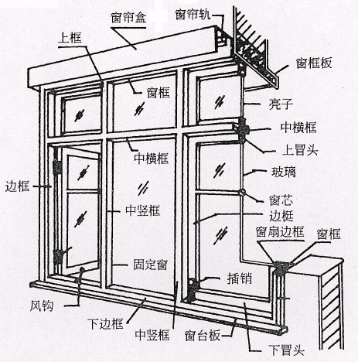

Slide 18
窗的附件
(1) 压缝条：是10mm～15mm见方的小木条，用于填补窗安装于墙中产生的缝隙，以保证室内的正常温度。
(2) 贴脸板：用来遮挡靠墙里皮安装窗扇产生的缝隙。
(3) 披水条：这是内开玻璃窗为防止雨水流入室内而设置的挡水条。
(4) 筒子板：在门窗洞口的外侧墙面，用木板包钉镶嵌，称为筒子板。
(5) 窗台板：在窗下槛内侧设窗台板，板厚30mm～40mm，挑出墙面30mm～40mm。窗台板可以采用木板、水磨石板或大理石板。
(6) 窗帘盒：悬挂窗帘时，为掩蔽窗帘棍和窗帘上部的栓环而设。窗帘盒三面用25mm×100mm～150mm木板镶成。窗帘棍有木、铜、铁等材料。一般用角钢或钢板伸入墙内。

Slide 19
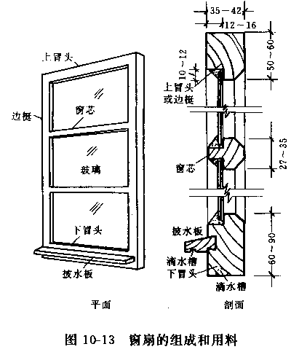

Slide 20
6.1.2.3 窗框断面
窗框断面尺寸应考虑接榫牢固，一般单层窗的窗框断面40～60mm，宽70～95mm，如中横框上下均有裁口，断面高度应增加10mm，横框如有披水，断面尺寸应增加20mm。中竖框左右带裁口，应比边框增加10mm厚度。双层窗窗框的断面宽度应比单层窗宽20～30mm。常见窗框的断面形式及尺寸见图。

Slide 21
图2 窗框断面形式及尺寸(单位：mm)

Slide 22
6.1.2.4 窗框安装
（1）窗框的安装与门框的安装方法相同，分为后塞口和先立口两种方式。采用后塞口时洞口的高、宽尺寸应比窗框尺寸大10～20mm。
窗框的安装有立口和塞口两种。
(1) 立口：砌墙时就将窗框立在相应的位置，找正后继续砌墙。
特点：能使窗框与墙体连接紧密牢固，但安装窗框和砌墙两种工序相互交叉进行，会影响施工进度，并且容易对窗造成损坏

Slide 23
(2) 塞口：砌墙时将窗洞口预留出来，预留的洞口一般比窗框外包尺寸大30~40mm，当整幢建筑的墙体砌筑完工后，再将窗框塞入洞口固定。
特点：不会影响施工进度，但窗框与墙体之间的缝隙较大，应加强固定时的牢固性和对缝隙的密闭处理。

Slide 24
6.1.2.4 窗框安装
（2）窗框在墙中的位置：有内平(窗框与墙内表面相平)、外平、居中三种情况。一般采用与墙内平的形式，安装时框应突出砖面20mm，以便墙面粉刷后与抹灰面相平。框与抹灰面交接处，应用贴脸搭盖，以阻止由于抹灰干缩形成缝隙后风渗入室内，同时可增加美观，其形状尺寸与门贴脸板相同。窗台板可用木板，预制水磨石或大理石板，要求较高的窗子可设筒子板和贴脸板。

Slide 25
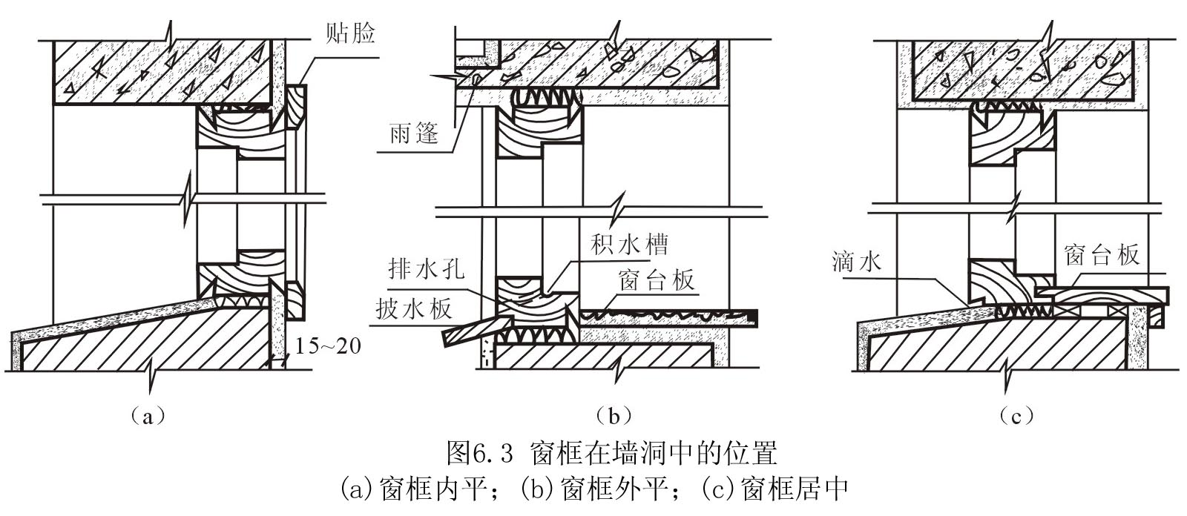
图3 窗框在墙中的位置

Slide 26
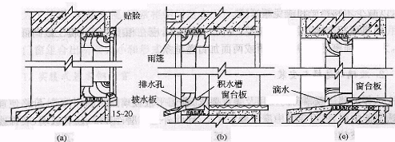
图4 窗框在墙中的位置及防水处理
6.1.2.4 窗框安装
（2）窗框与窗扇的防水措施：在内开窗的下口和外开窗的中横框处，都是防水的薄弱环节，仅设裁口条还不能防水，一般需做披水条和滴水槽，以防雨水内渗；在近窗台处做积水槽和泄水孔，以利于渗入之雨水排出窗外。

Slide 27
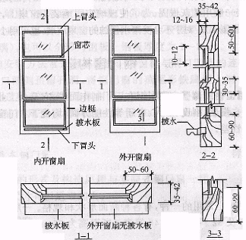
6.1.2.5 窗扇
常见的木窗扇有玻璃扇和纱窗扇。窗扇由上下冒头和边梃榫接而成，有的还用窗芯(也叫窗棂)分格(图8-5)。

Slide 28
窗扇一般厚度取35~42mm，以采用40mm者较多。纱窗扇的框料厚度可小些，一般为30mm左右。上冒头与边框的宽度取50~60mm，下冒头视需要可适当加宽l0~30mm。窗芯的宽度以27～35mm较多。窗扇的上下冒头、边梃和窗芯均设有裁口，以便安装玻璃或窗纱。

Slide 29
6.1.2.6 玻璃的选择
选择玻璃应兼顾窗的使用及美观要求。普通平板玻璃因其制作简单、价格便宜且透光能力强，民用建筑中应用最为广泛。如为了保温、隔声需要，可选用双层中空玻璃；需遮挡或模糊视线的，可选用磨砂玻璃或压花玻璃；为了安全可选用夹丝玻璃、钢化玻璃或有机玻璃；为了防晒可采用有色、吸热和涂层、变色等种类的玻璃。
玻璃厚度的选用，与窗扇分格的大小有关。单块面积小的，可选用薄的玻璃，一般2mm或3mm厚，单块面积较大时，可选用5rmm或6mm厚的玻璃。

Slide 30
6.1.4 窗的构造
6.1.4.1 铝合金窗的构造
铝合金窗多采用水平推拉式的开启方式，窗扇在窗框的轨道上滑动开启。窗扇与窗框之间用尼龙密封条进行密封，以避免金属材料之间相互摩擦。玻璃卡在铝合金窗框料的凹槽内，并用橡胶压条固定(图6.4)。
铝合金窗一般采用塞口的方法安装，固定时，窗框与墙体之间采用预埋铁件、燕尾铁脚、膨胀螺栓、射钉固定等方式连接(图6.5)。

Slide 31
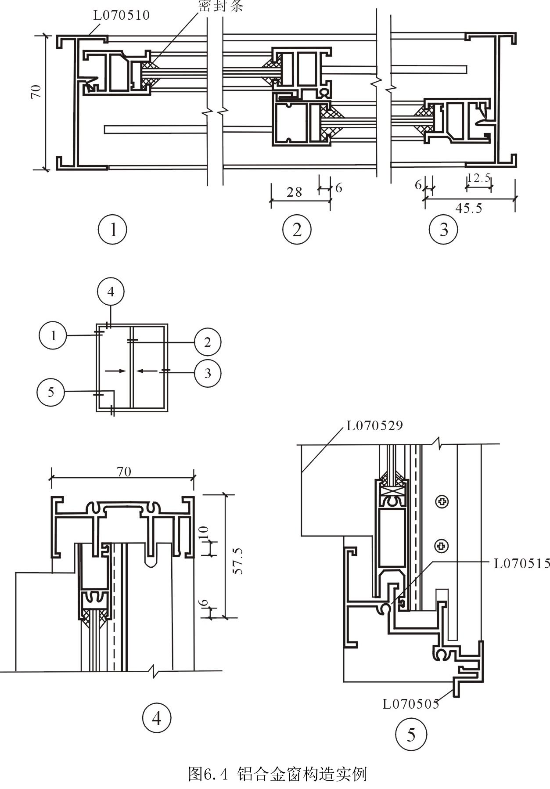

Slide 32
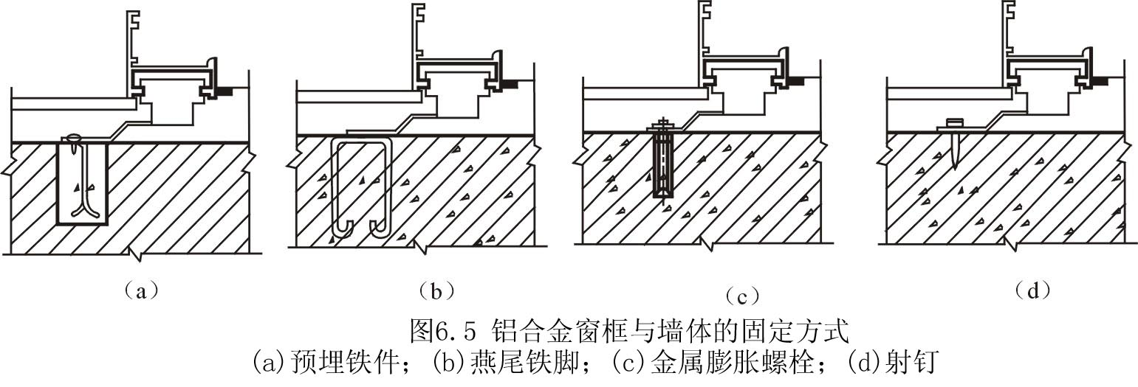

Slide 33
6.1.4.2 塑钢窗的构造
塑钢窗：以PVC为主要原料制成空腹多腔异型材，中间设置薄壁加强型钢，经加热焊接而成窗框料。
特点：导热系数低，耐弱酸碱，无需油漆并具有良好的气密性、水密性、隔声性等优点，其构造见图6.6。
塑钢窗的开启方式及安装构造与铝合金窗基本相同。

Slide 34
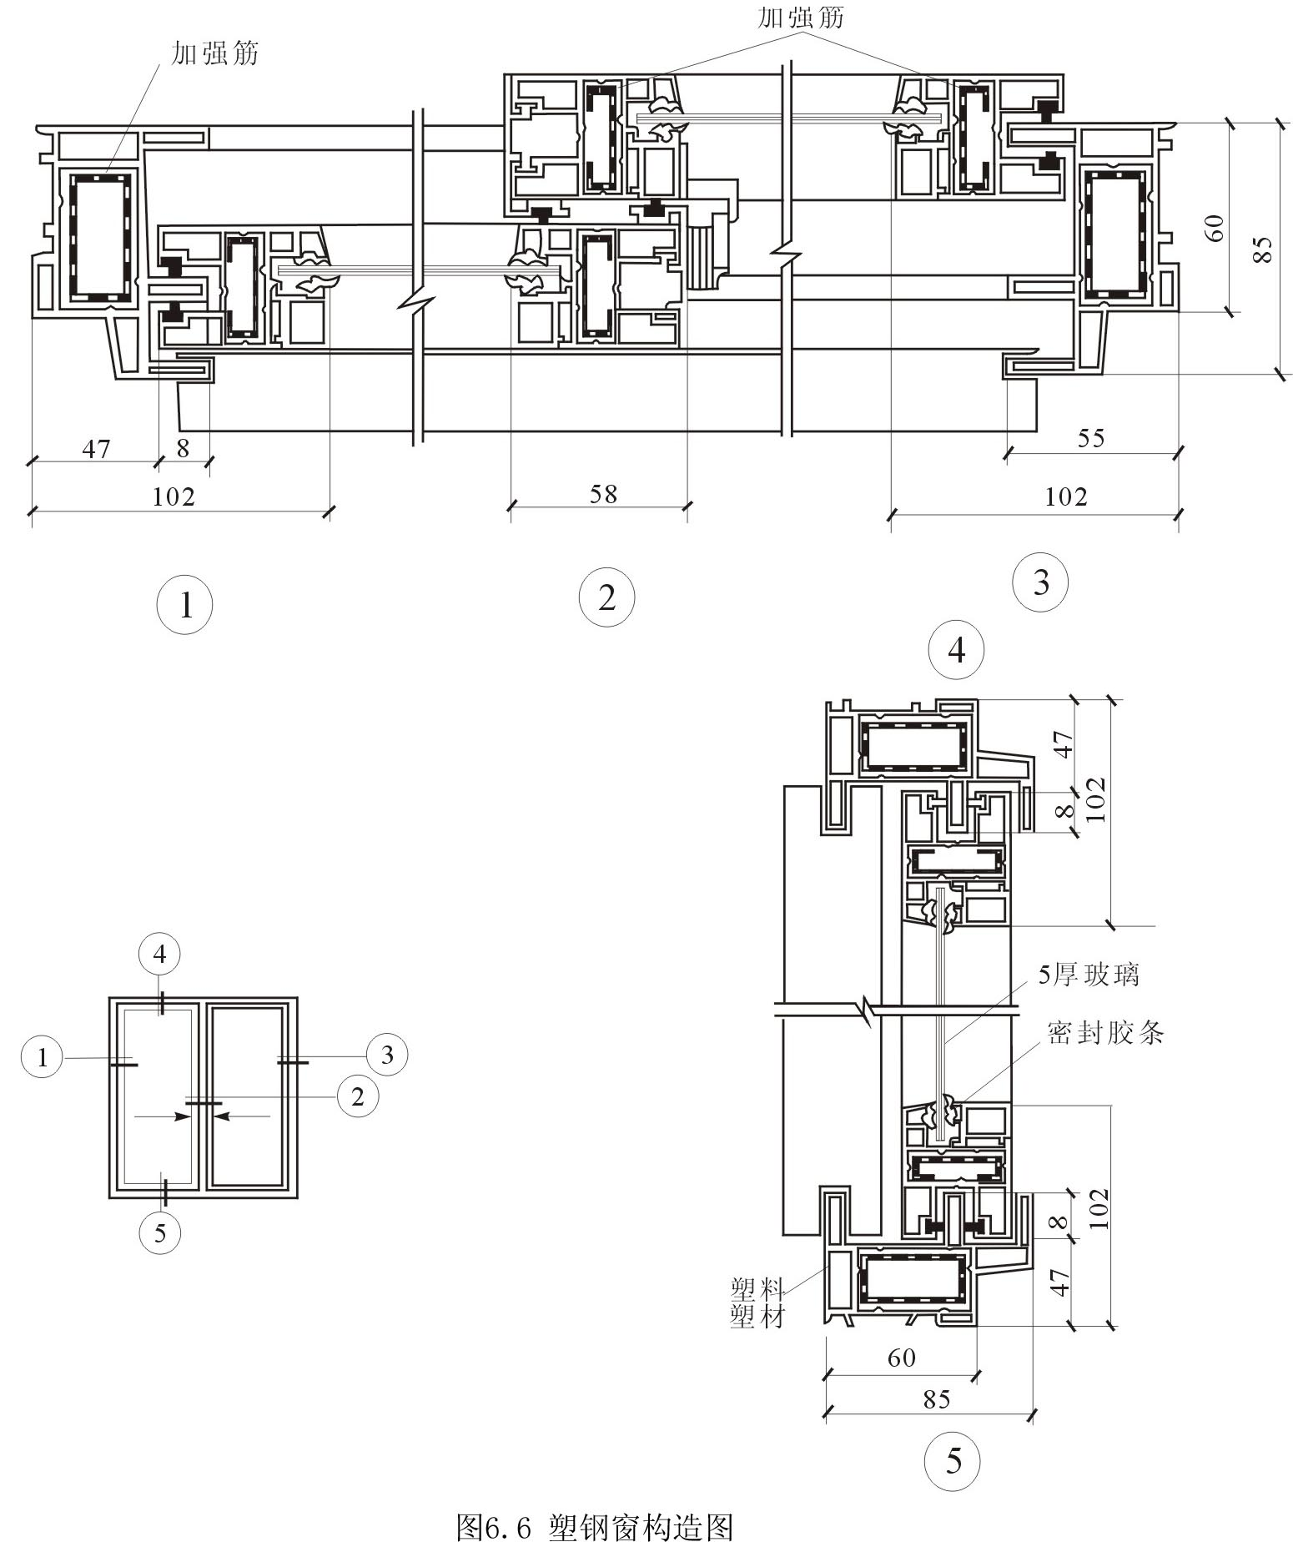

Slide 35
6.2 门的分类与构造
6.2.1 门的作用与分类
门的作用：通行、疏散、维护、采光与通风、防盗与防火、美观。
门的分类：
按门在建筑物中所处的位置分：内门和外门。
按门的使用功能分：一般门和特殊门。
按门的框料材质分：木门、铝合金门、塑钢门、彩板门、玻璃钢门等。
按门扇的开启方式分：平开门、弹簧门、推拉门、折叠门、转门、卷帘门、板翻门等(图6.7)

Slide 36
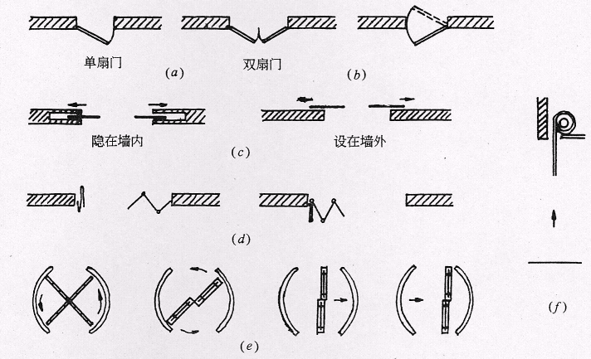
(a)平开门；(b)弹簧门；(c)推拉门；(d)折叠门；(e)转门；(f)卷帘门

Slide 37
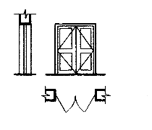
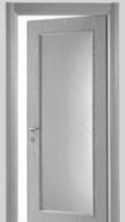
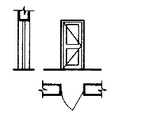
①平开门：门扇与门框用铰链连接，门扇水平开启，有单扇、双扇及向内开、向外开之分。平开门构造简单，开启灵活，安装维修方便 。

Slide 38
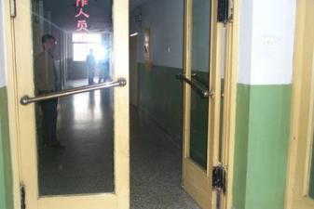
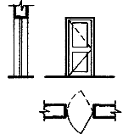
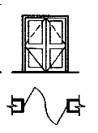
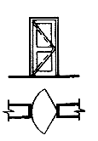
②弹簧门：门扇与门框用弹簧铰链连接，门扇水平开启，分为单向弹簧门和双向弹簧门，其最大优点是门扇能够自动关闭。

Slide 39
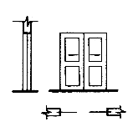
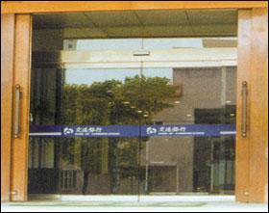
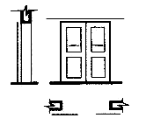
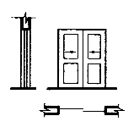
③推拉门：门扇沿着轨道左右滑行来启闭，有单扇和双扇之分，开启后，门扇可隐藏在墙体的夹层中或贴在墙面上。推拉门开启时不占空间，受力合理，不易变形，但构造较复杂。

Slide 40
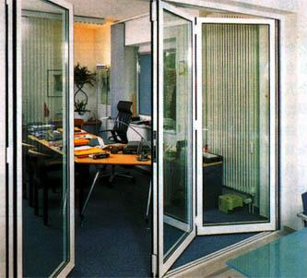
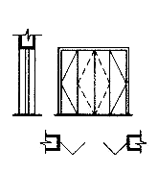
④折叠门：门扇由一组宽度约为600mm的窄门扇组成，窄门扇之间的铰链连接。开启时，窄门窗相互折叠推移到侧边，占空间少，但构造复杂。

Slide 41
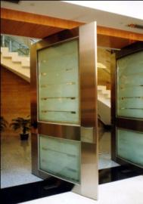
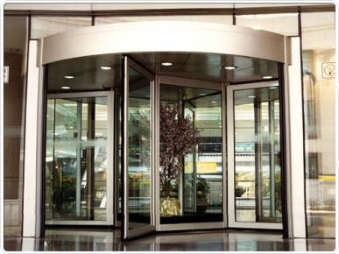
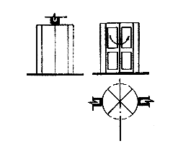
⑤转门：门扇由三扇或四扇通过中间的竖轴组合起来，在两侧的弧形门套内水平旋转来实现启闭。转门有利于室内的隔视线、保温、隔热和防风沙，并且对建筑立面有较强的装饰性 。

Slide 42
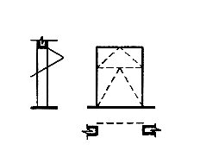
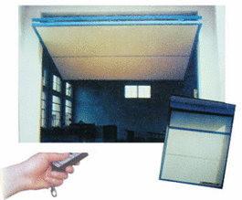
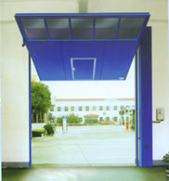
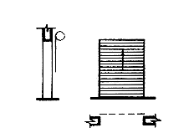
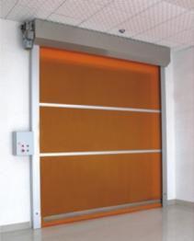
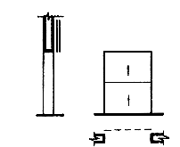
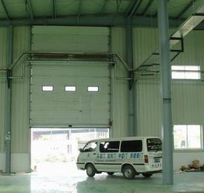
⑤翻转门：外表平整，不占空间。多用于车库、仓库。
卷帘门：有手动和自动、正卷和反卷之分。开启式不占用空间。

Slide 43
6.2.2 门的尺度与组成
6.2.2.1 门的尺度
门的尺度指门洞的高宽尺寸，应满足人流疏散，搬运家具、设备的要求，并应符合《建筑模数协调经一标准》的规定。
一般情况下，门保证通行的高度不小于2000 mm，一般以300mm为模数，当门高超过2200mm时，应该设亮子，当上方设亮子时，应加高300~600mm。门的宽度应满足一个人通行，并考虑必要的空隙，一般为700~1000mm，通常设置为单扇门。对于人流量较大的公共建筑的门，其宽度应满足疏散要求，可设置两扇以上的门。

Slide 44
6.2.2.2 门的组成
门一般由门框、门扇、五金零件及附件组成(图6.8)。
门框是门与墙体的连接部分，由上框、边框、中横框和中竖框组成。
门扇一般由上、中、下冒头和边梃组成骨架，中间固定门芯板。
五金零件包括铰链、门锁、插销、拉手、停门器，风钩等。附件有贴脸板、筒子板等。

Slide 45
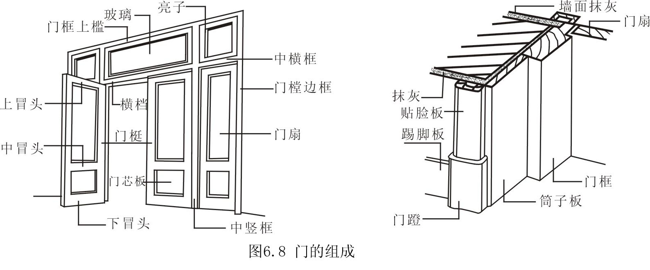

Slide 46
6.2.3 门的构造
6.2.3.1 平开木门的构造
(1) 门框
门框的断面形状与尺寸取决于门扇的开启方式和门扇的层数以及裁口大小，由于门框要承受各种撞击荷载和门扇的重量作用，应有足够的强度和刚度，故其断面尺寸较大(图6.9)。
门框在洞口中，根据门的开启方式及墙体厚度不同分为外平、居中、内平、内外平四种(图6.10)。

Slide 47
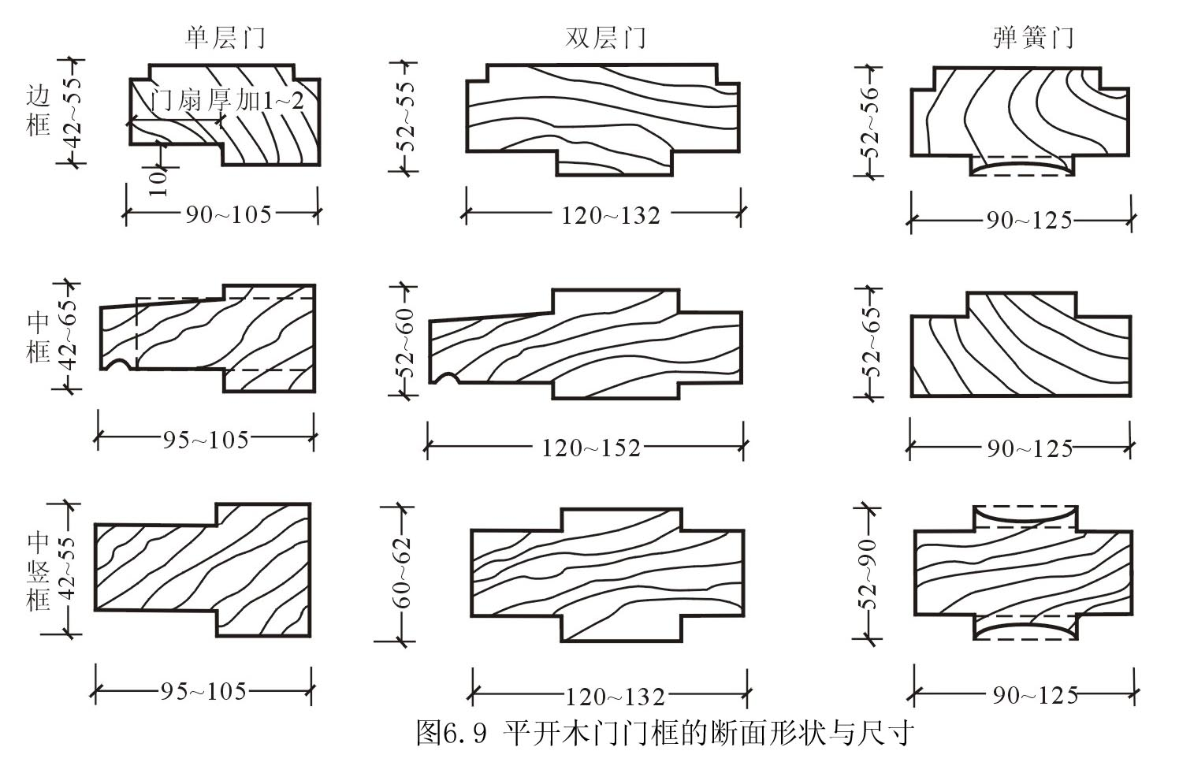

Slide 48
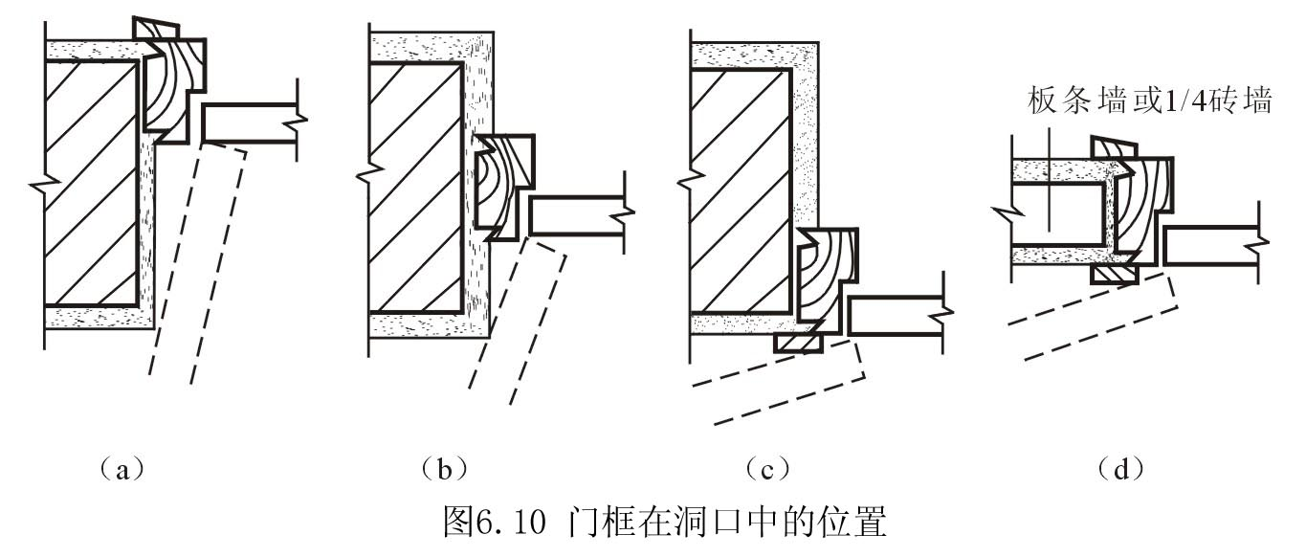

Slide 49
(2) 门扇
平开木门的门扇有多种做法，常见的有镶板门、拼板门、夹板门等。
① 镶板门：由上、中、下冒头和边梃组成骨架，中间镶嵌门芯板，门芯板可采用15mm厚的木板拼接而成，也可采用胶合板、硬质纤维板或玻璃等(图6.11)用木板作为门心板时，通常又称为实木门。
② 夹板门：用小截面的木条(35mm×50mm)组成骨架，在骨架的两面铺钉胶合板或纤维板等，具有较好的保温、隔声性能，自重小等优点(图6.12)。

Slide 52
③ 拼板门：构造与镶板门相同，由骨架和拼板组成，只是拼板门的拼板用35~45mm厚的木板拼接而成，因而自重较大，但坚固耐久，多用于库房、车间的外门(图6.13)。
④ 玻璃门：门扇构造与镶板门基本相同，只是门芯板用玻璃代替，用在要求采光与透明的出入口处。(图6.14)。

Slide 55
6.2.3.2 金属门的构造
目前建筑中金属门包括塑钢门、铝合金门、彩板门等。
塑钢门多用于住宅的阳台门或外门，开启方式多为平开或推拉。
铝合金门多为半截玻璃门，采用平开的开启方式，门扇边梃的上下端用地弹簧连接(图6.15)。

Slide 57
6.3 遮阳与节能
6.3.1 遮阳的作用
遮阳：为了防止阳光直接射入室内，避免夏季室内温度过高和产生眩光而采取的构造措施。
建筑遮阳措施：一是绿化遮阳；二是调整建筑物的构配件；三是在窗洞口周围设置专门的遮阳设施来遮阳。遮阳设施有活动遮阳(图6.16)和固定遮阳板两种类型。

Slide 59
6.3.2 固定遮阳板的形式
固定遮阳板的基本形式有水平式、垂直式、综合式和挡板式(图6.17)。
水平式遮阳板：主要遮挡太阳高度角较大时从窗口上方照射下来的阳光。主要适用于朝南的窗洞口。
垂直式遮阳板：主要遮挡太阳高度角较小时从窗口侧面射来的阳光。主要适用于南偏东、南偏西及其附近朝向的窗洞口。

Slide 60
综合式遮阳板
它是水平式和垂直式遮阳板的综合，能遮挡从窗口两侧及前上方射来的阳光。遮阳效果比较均匀，主要适用于南、东南、西南及其附近朝向的窗洞口。
挡板式遮阳板
主要遮挡太阳高度角较小时从窗口正面射来的阳光。主要适用于东、西及其附近朝向的窗洞口。

Slide 61
在实际工程中，遮阳可由基本形式演变出造型丰富的其他形式。如为避免单层水平式遮阳板的出挑尺寸过大，可将水平式遮阳板重复设置成双层或多层(图6.18(a))；当窗间墙较窄时，将综合式遮阳板连续设置(图6.18(b)、(c))；挡板式遮阳板结合建筑立面处理，或连续或间断(图6.18(d))。

Slide 64
6.3 遮阳与节能
6.3.3 门窗的节能
建筑物的节能在于保证建筑使用功能和室内热环境质量条件下，将采暖、制冷的耗能控制在规定水平。门窗的耗能又占建筑耗能的50%，所以减少门窗的能耗是当前建筑节能的主要途径之一。《住宅建筑门窗应用技术规范》规定，明确将门窗保温性能指标由原外窗传热系数3.6W/（m²·K）限值到了2.8 W/（m²·K）以内，以提高建筑节能水平。

Slide 65
6.3 遮阳与节能
6.3.3 .1 门窗热损失途径
（1）门窗框扇与玻璃通过热传导的方式进行热能的传递。
（2）门窗框扇之间、门窗框扇的构件与玻璃之间、门窗框与墙体之间的各种缝隙形成空气渗透，随之带来热量交换及渗透造成的热损失。
（3）窗用玻璃的热辐射进行的热传导。

Slide 66
6.3 遮阳与节能
6.3.3.2 门窗节能的几项技术措施
影响门窗保温节能的因素主要是门窗框扇及玻璃。
1、门窗框扇断热型材
注胶式断热技术，由于利用浇注式处理，流体填补成型空间原理。
断热条嵌入技术，隔热条的嵌入使型材形成多种断面形式，有良好的强度，增强抗腐蚀能力。

Slide 67
6.3 遮阳与节能
6.3.3.2 门窗节能的几项技术措施
2、玻璃的选用
玻璃门窗应该控制太阳辐射和黑体辐射。太阳辐射分为紫外光、可见光、近红外光，太阳辐射一旦被物体吸收，就会改变辐射波长，变成热辐射，所以进入室内的太阳辐射会提高室温。黑体辐射是指温度较高的物体散发的热，如冬季暖气设备发出的热、温热的墙壁发出的热。温度越高的物体发出的热量越大，也就是黑体辐射强度越高。

Slide 68
6.3 遮阳与节能
6.3.3.2 门窗节能的几项技术措施
2、玻璃的选用
有效地控制太阳辐射和热辐射，在炎热夏季的南方地区，门窗应有效地阻挡炙热的太阳辐射，可采用热反射镀膜玻璃。在寒冷冬季的北方，应有效地阻挡室内取暖设备发出的热量通过玻璃门窗向室外泄露，同时要求把太阳辐射引入室内，采用低辐射镀膜玻璃能较好地满足这种要求。

Slide 69
THANK YOU!

